Slide 1
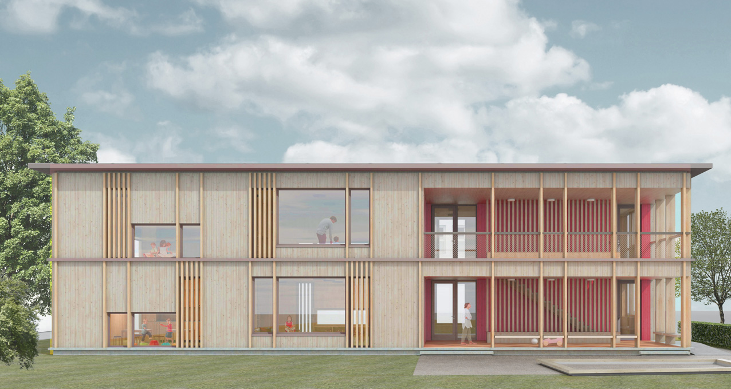
Herzlich willkommen
Informationsanlass Neubau
Doppelkindergarten – KIGA B

Slide 2
Ablauf
Ausgangslage
Projektbeschrieb
Visualisierungen
Verpflichtungskredit und Abparzellierung
Bedeutung aus Sicht des Gemeinderates
Fragen

Slide 3
Ausgangslage
Aktuelle Situation der Kindergärten
Steigende Schüler*innenzahlen
Kantonale Anforderungen
Entscheid Gemeinderat

Slide 4
Projektbeschrieb Gesamtareal

Slide 5
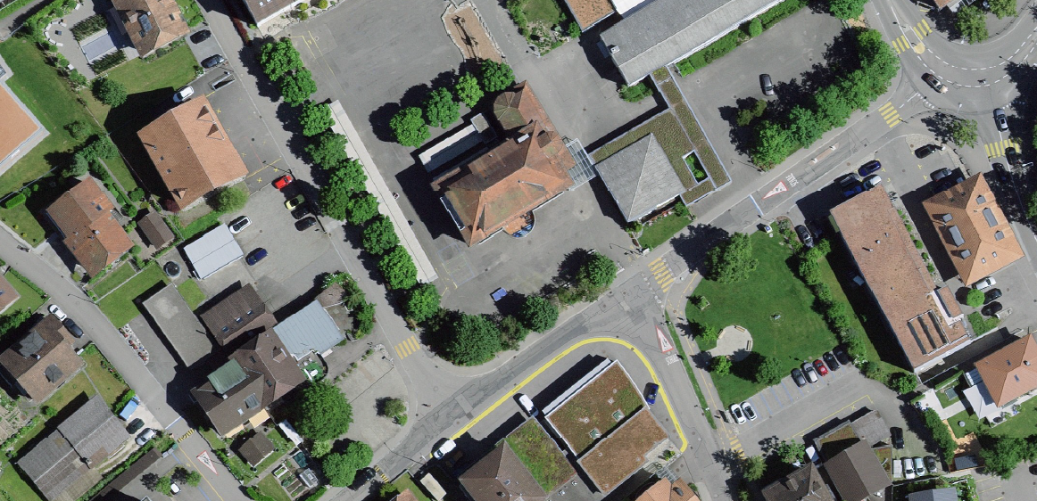
Projektbeschrieb Standort
Standort Reinhardweg Parzelle 590
Luftbild

Slide 6
Projektbeschrieb Situation
Katasterplan

Slide 7
Projektbeschrieb Gebäude
Gebäudehülle Minergie - Standard
Kein Minergie - Zertifikat, da keine Lüftung
Kein Untergeschoss (Kosteneinsparung)
Technikraum für KIGA A+B zusammen (Vorinvestition)
Holzkonstruktion (CH-Holz)

Slide 8
Visualisierung Aussenansicht

Slide 9
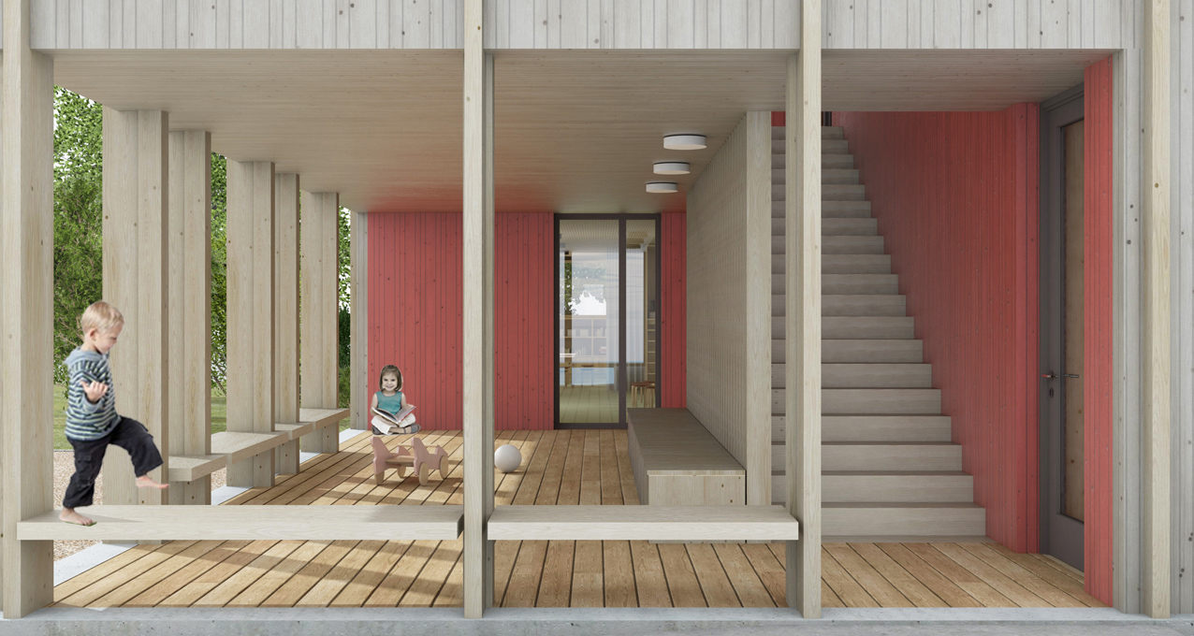
Visualisierung Eingangsbereich

Slide 10
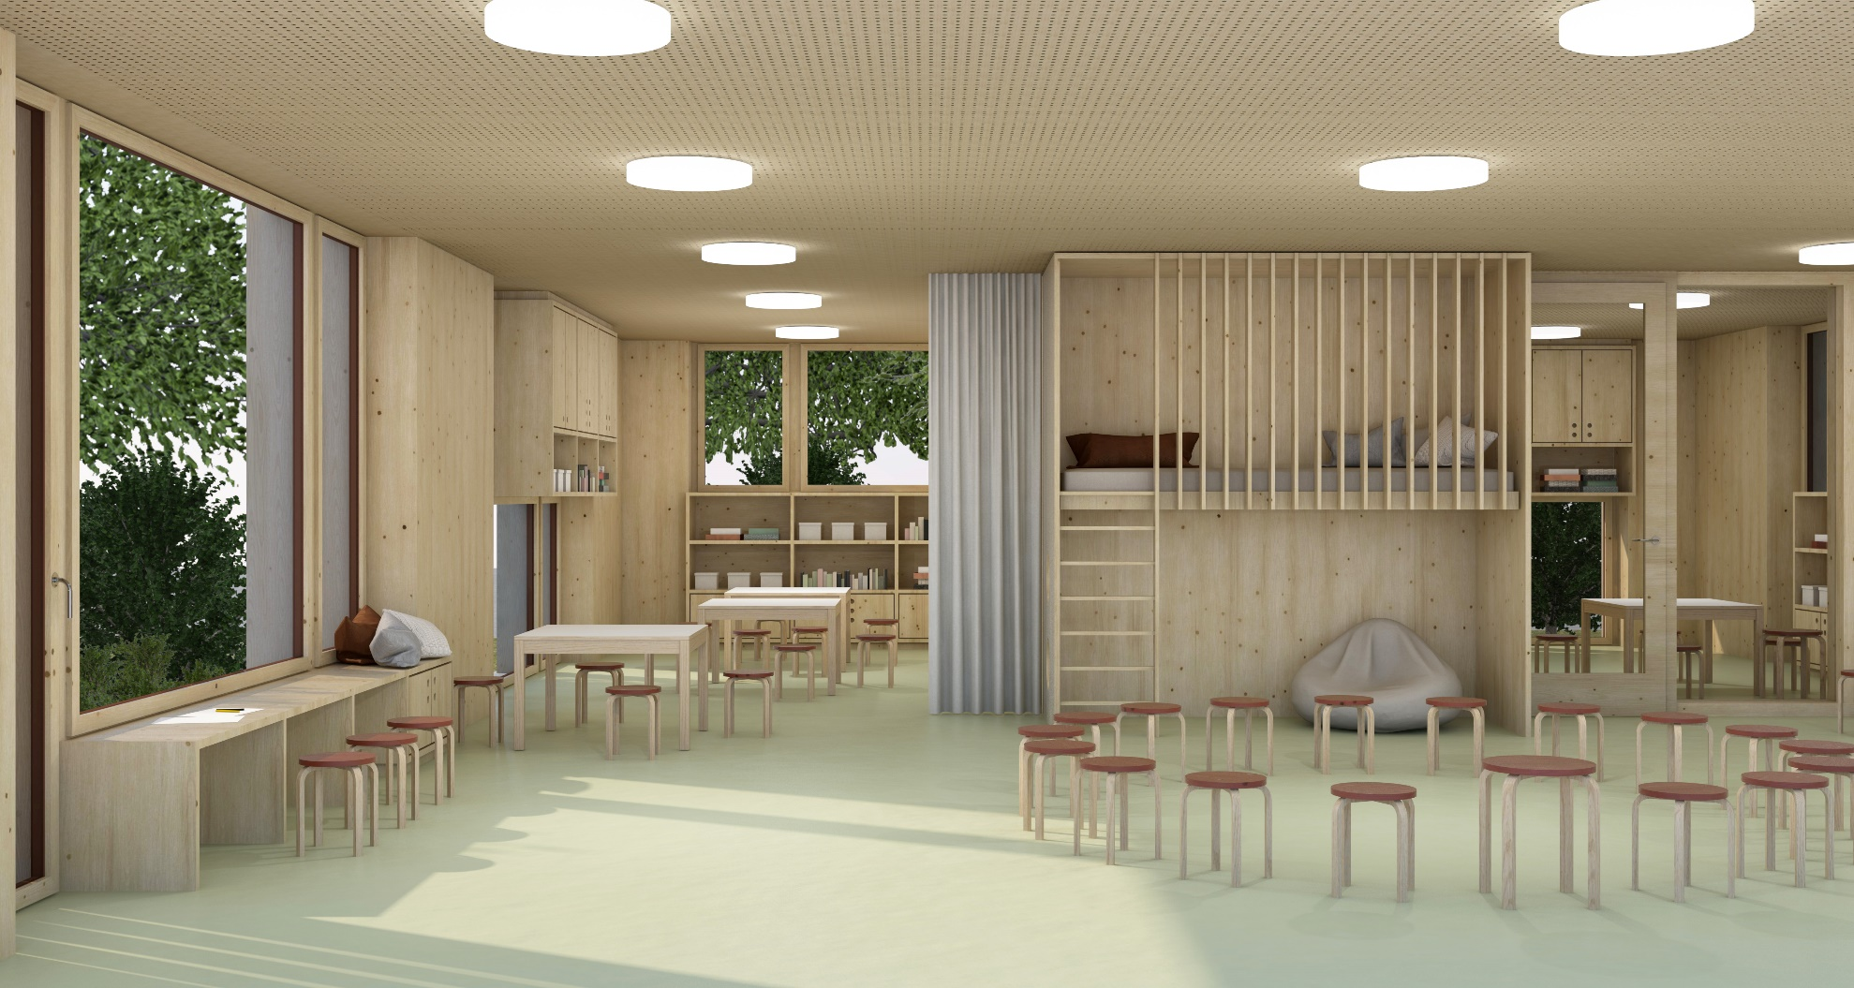
Visualisierung Hauptraum

Slide 11
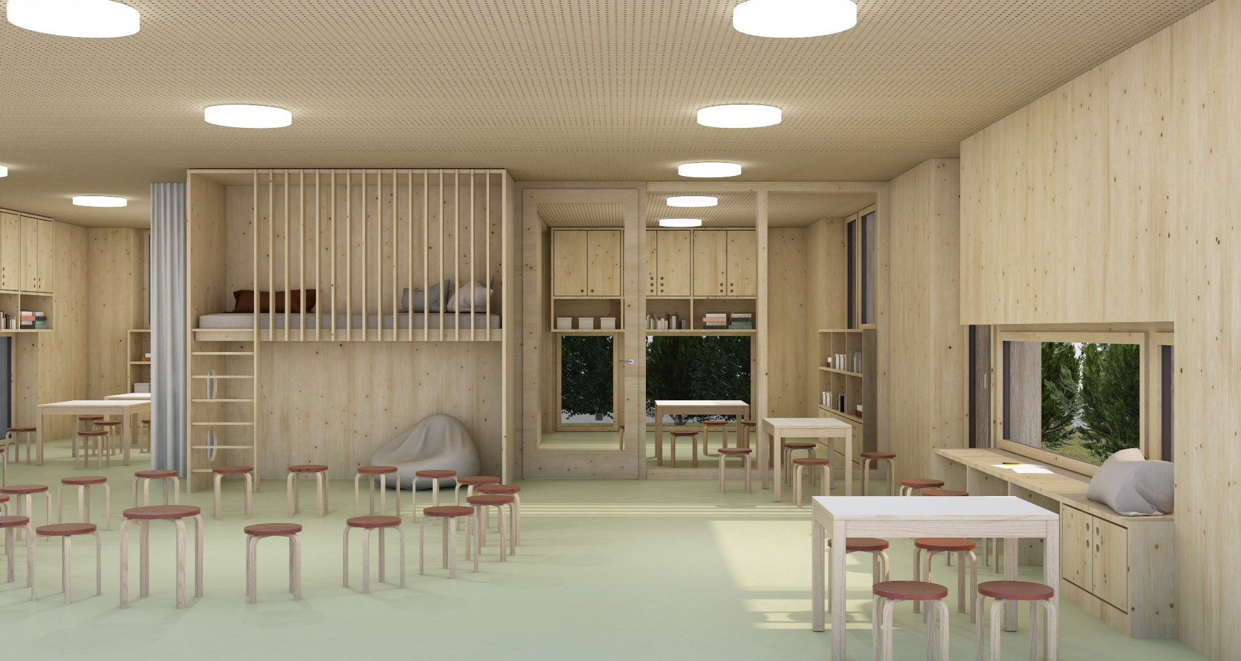
Visualisierung Hauptraum

Slide 12
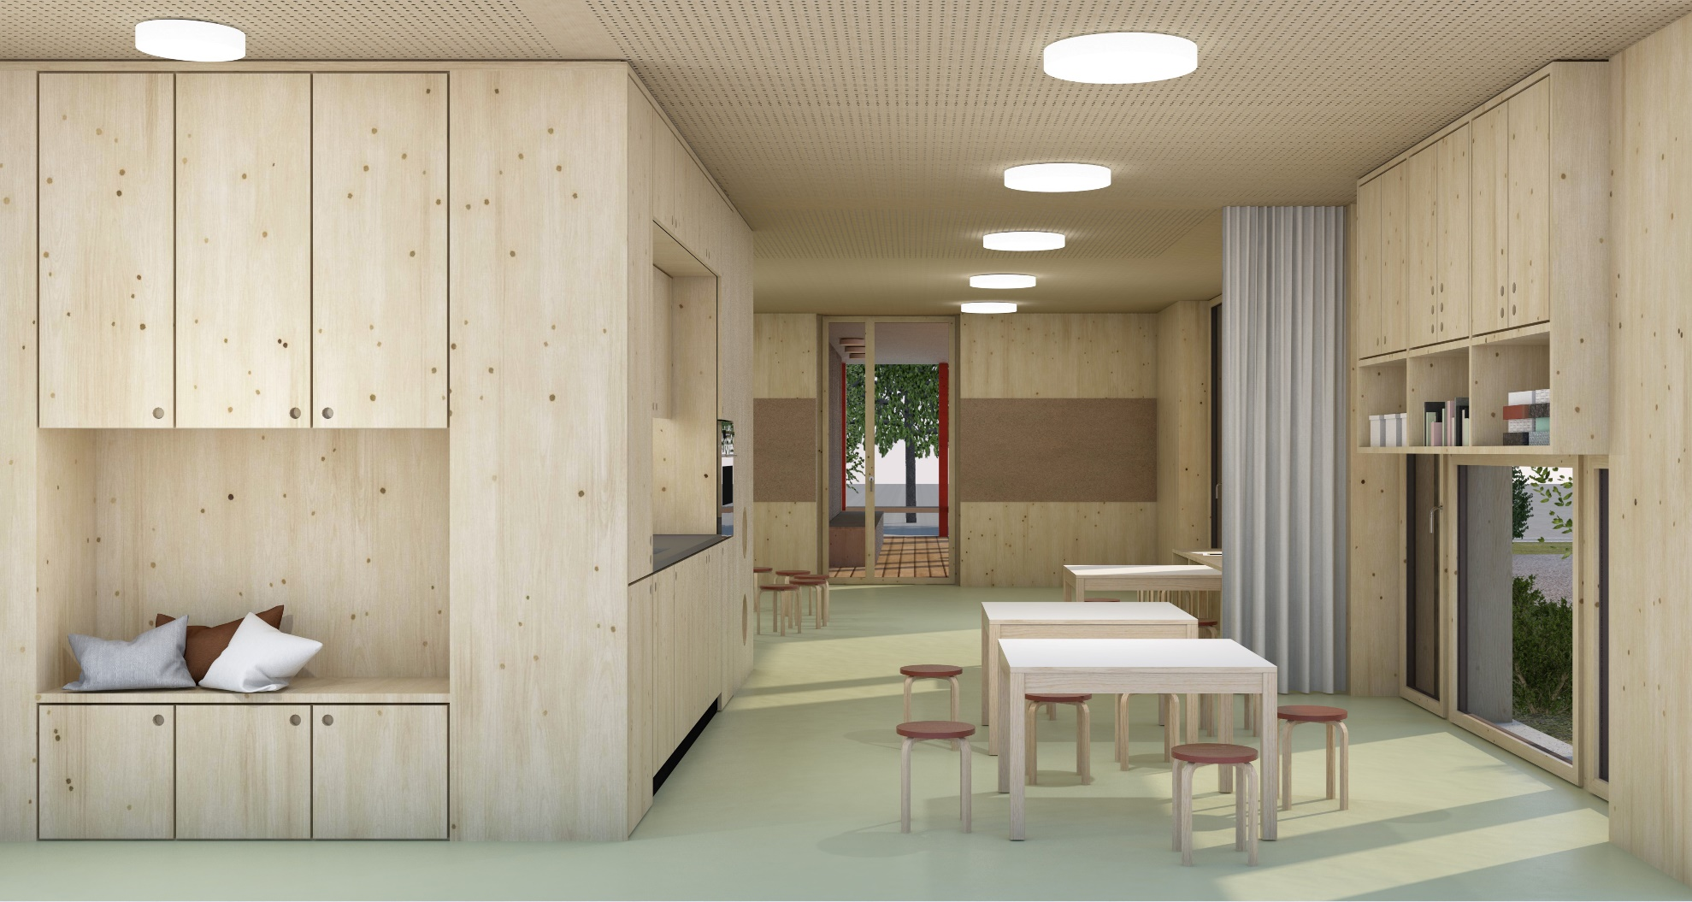
Visualisierung Teeküche und Spielecke

Slide 13
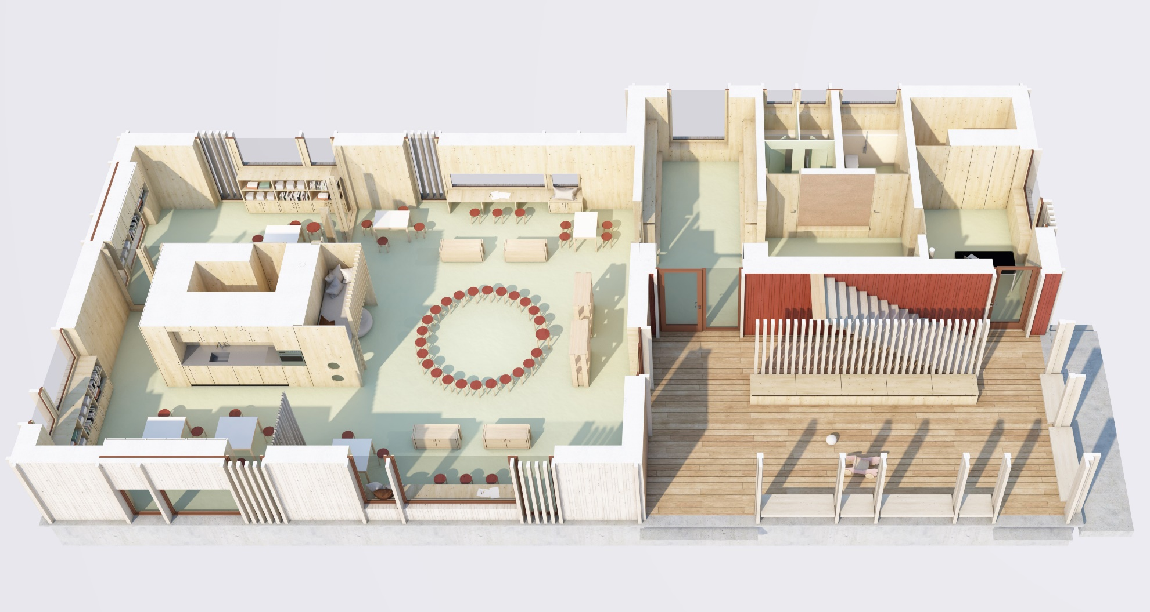
Visualisierung Ausstattung

Slide 14
Projektbeschrieb Erdgeschoss / Technik
Untergeschoss Wehrdienstmagazin
Erdgeschoss KIGA B
«Glungge»

Slide 15
Projektbeschrieb Grundrisse
Erdgeschoss
Obergeschoss

Slide 16
Projektbeschrieb Schnitte
Längsschnitt
Querschnitt

Slide 17
Projektbeschrieb Ansichten
Nordwest
Südwest
Südost
Nordost
Südost

Slide 18
Projektbeschrieb Aussenbereich
Umgebungsgestaltung

Slide 19
Verkehr / Parkplätze
Verkehr während Bauzeit zeitweise eingeschränkt
Im Betrieb Regelung gemäss Begegnungszone
Weitere Massnahmen im Rahmen Verkehrskonzept
Umwandlung Pausenplatz Oberstufe zu blauer Zone
in der Bauphase
bis Baubeginn Oberstufe

Slide 20
Verpflichtungskredit
Vorbereitungsarbeiten CHF 190’400
Gebäude CHF 2’655’800
Zwischentotal CHF 2’846’200
Mehrwertsteuer 8.1 % CHF 230’542
Reserve, Kostenungenauigkeit CHF 423’039
Total CHF 3’499’781
Total Verpflichtungskredit (gerundet) CHF 3’500’000

Slide 21
Finanzierung
Aktuell:
Abschreibungsdauer Kindergärten 25 Jahre
Voraussichtlich ab 2026:
Abschreibungsdauer auf 33 Jahre
Jährliche Abschreibung reduziert sich von 4.0% auf 3.0%

Slide 22
Widmung des Grundstücks vom Finanz- ins Verwaltungsvermögen
Gebäude für öffentliche Aufgabenerfüllung (z.B.
Schulen) werden im Verwaltungsvermögen geführt.
Da ein Teil des Grundstücks neu für öffentliche Aufgaben genutzt wird, ist eine Abparzellierung notwendig.
Die «Glungge» verbleibt im Finanzvermögen.

Slide 23
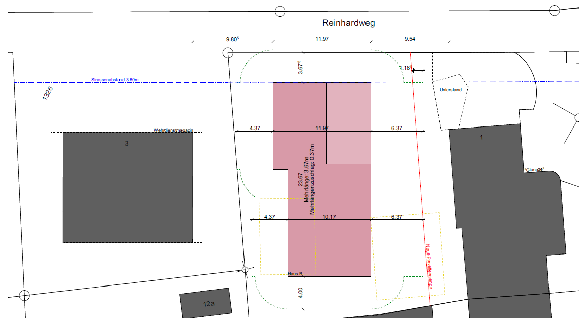
Abparzellierung
Parzelle 590 («Glungge», Schopf, Garage, Parkplatz)
Gesamtfläche 1’694m²
Abparzellierung 721m²

Slide 24
Buchwert / Verkehrswert
Parzelle 590
(inkl. Gebäude Reinhardweg 1a und 1b)
CHF 490‘069
Realisierter Verlust nach Abriss der Gebäude
CHF 82‘807
Transferbetrag vom Finanz- in das Verwaltungs-vermögen
CHF 407‘262

Slide 25
Jährliche Kosten mit einem Abschreibungssatz von 4%
Folgebetriebskosten der Bruttoausgaben CHF 78’000
Abschreibung (über 25 Jahre) CHF 152’800
Abschreibung Mobiliar (über 10 Jahre) CHF 8’000
Zinsbelastung (3%) CHF 57’000
Kosten zu Lasten ER CHF 296’500

Slide 26
Jährliche Kosten mit einem Abschreibungssatz von 3%
Folgebetriebskosten der Bruttoausgaben CHF 78’000
Abschreibung (über 33 Jahre) CHF 114’600
Abschreibung Mobiliar (über 10 Jahre) CHF 8’000
Zinsbelastung (3%) CHF 57’000
Kosten zu Lasten ER CHF 258’300

Slide 27
Tragbarkeit
Investitionen 2024 – 2028
≈ CHF 41.5 Mio.
Investitionen zu Lasten des Steuerhaushalts
CHF 33.1 Mio.
Erwirtschafteter Cashflow mit 1.59 Steuersatz
CHF 1.6 Mio.
Aufnahme von Fremdmitteln nötig

Slide 28
Antrag des Gemeinderates
Im Einvernehmen mit allen vorberatenden Gemeindeorganen beantragt der Gemeinderat den Stimmberechtigten, den
Verpflichtungskredit von CHF 3‘5000‘000
zu Lasten der Investitionsrechnung für den Neubau des Doppelkindergartens – KIGA B anzunehmen und der Widmung des Grundstücks vom Finanz- in das Verwaltungsvermögen zuzustimmen.

Slide 29
Abstimmungsfrage
Neubau Doppelkindergarten – KIGA B
Wollen Sie den Verpflichtungskredit von CHF 3‘500‘000 annehmen und der Widmung des Grundstücks vom Finanz- in das Verwaltungsvermögen zustimmen?

Slide 30
Wie geht es nun weiter?
Bei einer Ablehnung des Projekts
Es werden teure Provisorien (Modulbauten) nötig.
Kosten für Liegenschaftsunterhalt werden steigen.
Dem geforderten Bedarf an kindgerechten Räumen kann nicht entsprochen werden.
Bei einer Annahme des Projekts
Baugesuch wird beim RST Langnau eingereicht.
2025 Submissionen
2026 Bau
2027 geplanter Bezug KIGA B im Januar

Slide 31
Fragen?
Vielen Dank für Ihre Aufmerksamkeit!

